Slide 1

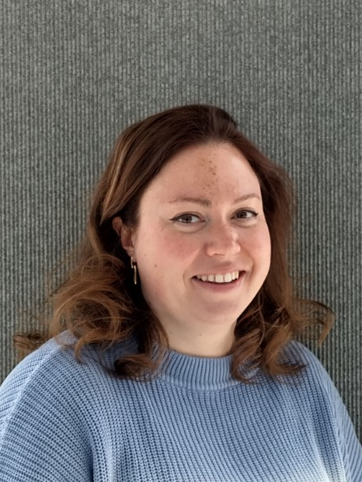




HersenFIT
“Onderzoek naar de effecten van fysieke training op lichaam en geest”
Onderzoeksteam
Arianne Gravesteijn
Uitvoerend onderzoeker
Fysiotherapeut
Bewegingswetenschapper
Odile van den Heuvel
Hoofdonderzoeker
Psychiater
Hoogleraar Neuropsychiatrie
Marc Rietberg
Fysiotherapeut
Bewegingswetenschapper
Erwin van Wegen
Hoofdonderzoeker
Bewegingswetenschapper
Universitair hoofddocent
Vincent de Groot
Revalidatiearts
Hoogleraar Revalidatiegeneeskunde

Slide 2
QUIZ: Gezond bewegen

Slide 3
Gezond bewegen
Wie denkt dat hij/zij voldoende/gezond beweegt?

Slide 4
Gezond bewegen
Wie is bekend met de norm gezond bewegen van de gezondheidsraad?

Slide 5









Gezond bewegen
De norm gezond bewegen schrijft 150 minuten matig intensief bewegen voor, maar wat is matig intensief bewegen?
A
B
C

Slide 6
Gezond bewegen
Hoe vaak per week moeten wij minimaal spier- en botversterkende oefeningen doen?
A. 1 keer per week
B. 2 keer per week
C. 3 keer per week

Slide 7


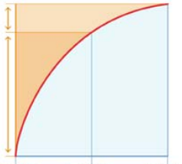




Norm Gezond: bewegen
Gezondheidsvoordeel
Doe minstent 150 minuten per week verspreid over diverse dagen, aan matig intensieve inspanning
extra
Spier- en botversterkende activiteiten minimaal 2x per week, aangevuld door balans oefeningen
groot
inactief
matig
actief
zeer
actief
Zit NIET te vaak stil!
Mate van activiteit
Beweegrichtlijnen, gezondheidsraad

Slide 8
Gezond bewegen
Wie denkt dat hij/zij nu nog steeds voldoende/gezond beweegt?

Slide 9
Gezond bewegen
Gezondheidsvoordeel
Doe minstent 150 minuten per week verspreid over diverse dagen, aan matig intensieve inspanning
extra
Spier- en botversterkende activiteiten minimaal 2x per week, aangevuld door balans oefeningen
groot
inactief
matig
actief
zeer
actief
Zit NIET te vaak stil!
Mate van activiteit

Slide 10


Sport en gezond bewegen bij Parkinson – Wat weten we al?
Exercise = geplande, gestructureerde en herhaalde fysieke activiteit met als goed het verbeteren of behouden van fysieke fitheid en/of gezondheid.
?
Fysieke fitheid
Dagelijkse activiteiten
Ziekte proces
Veilig en haalbaar
Kwaliteit van Leven
Vermoeidheid
Stemming

Slide 11















Trainingen

Slide 12
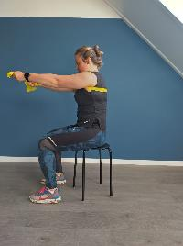
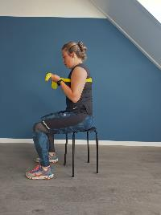
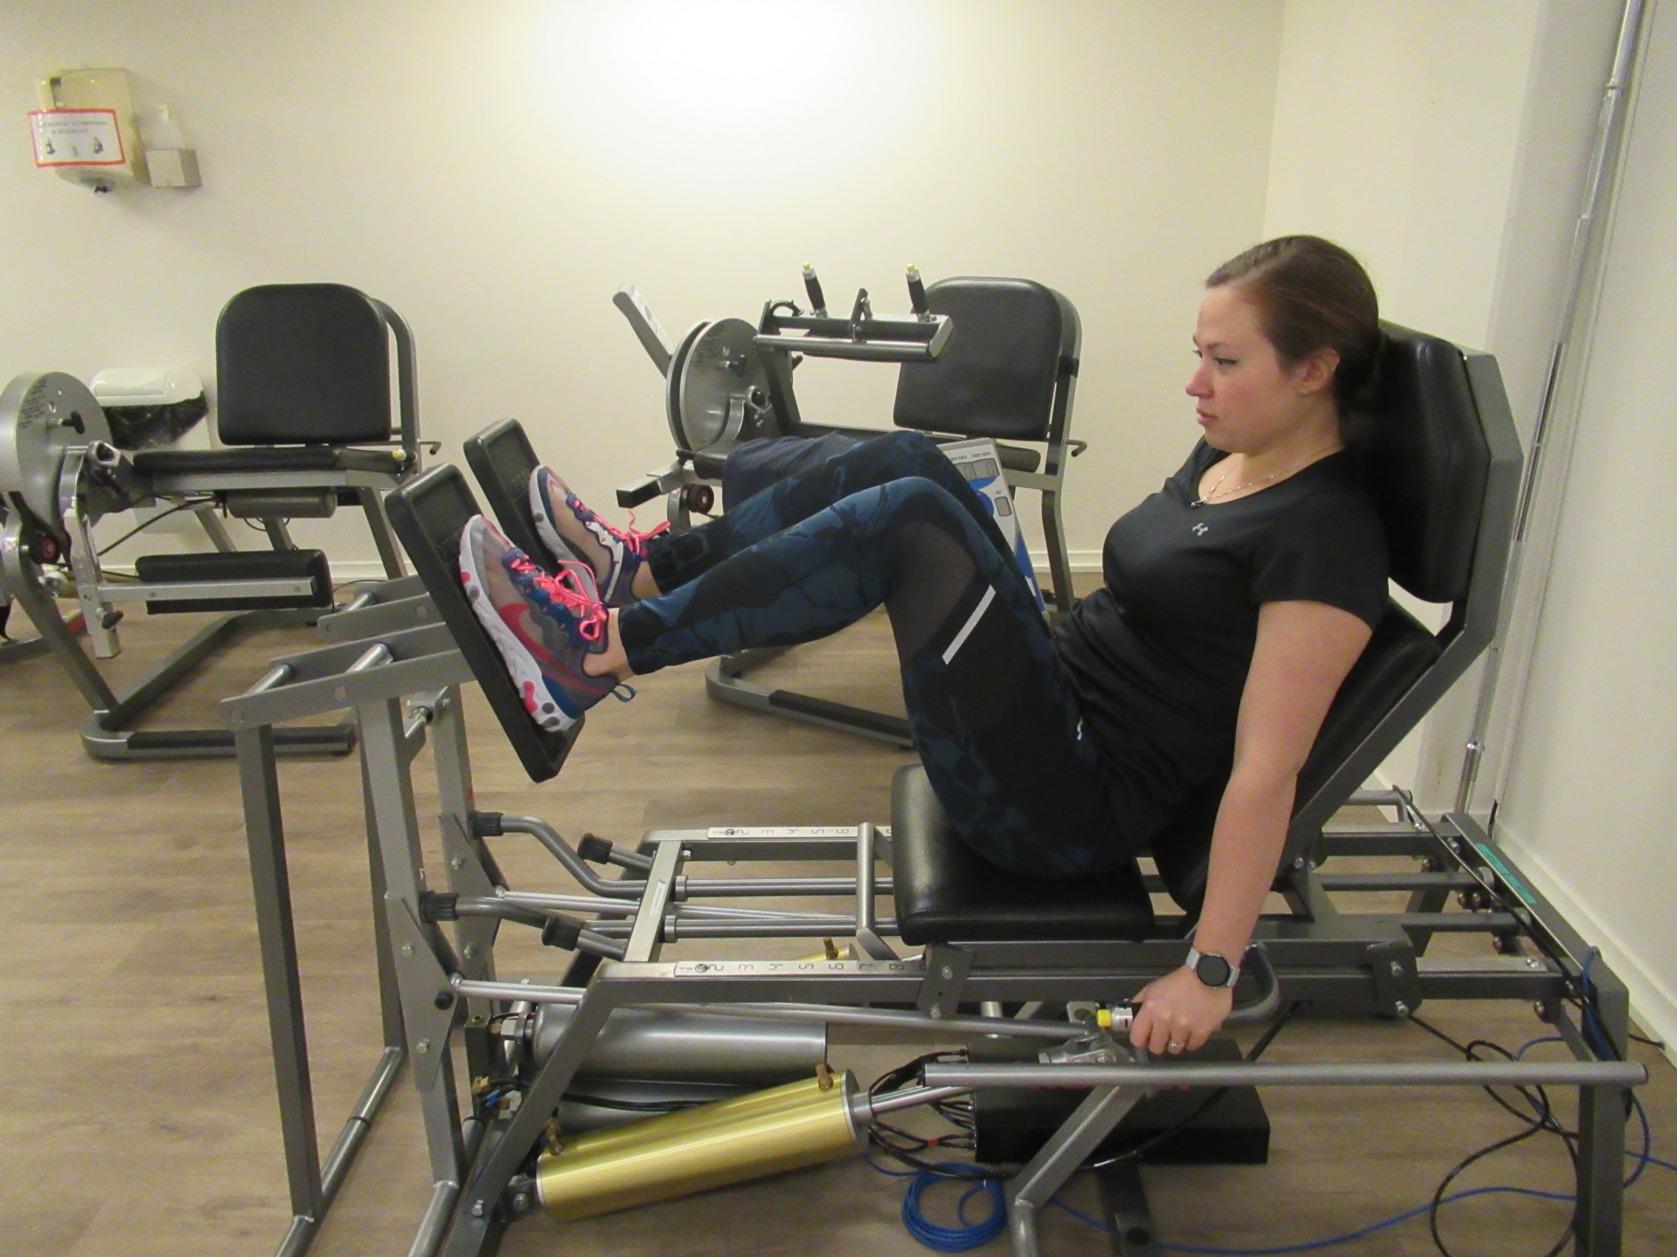
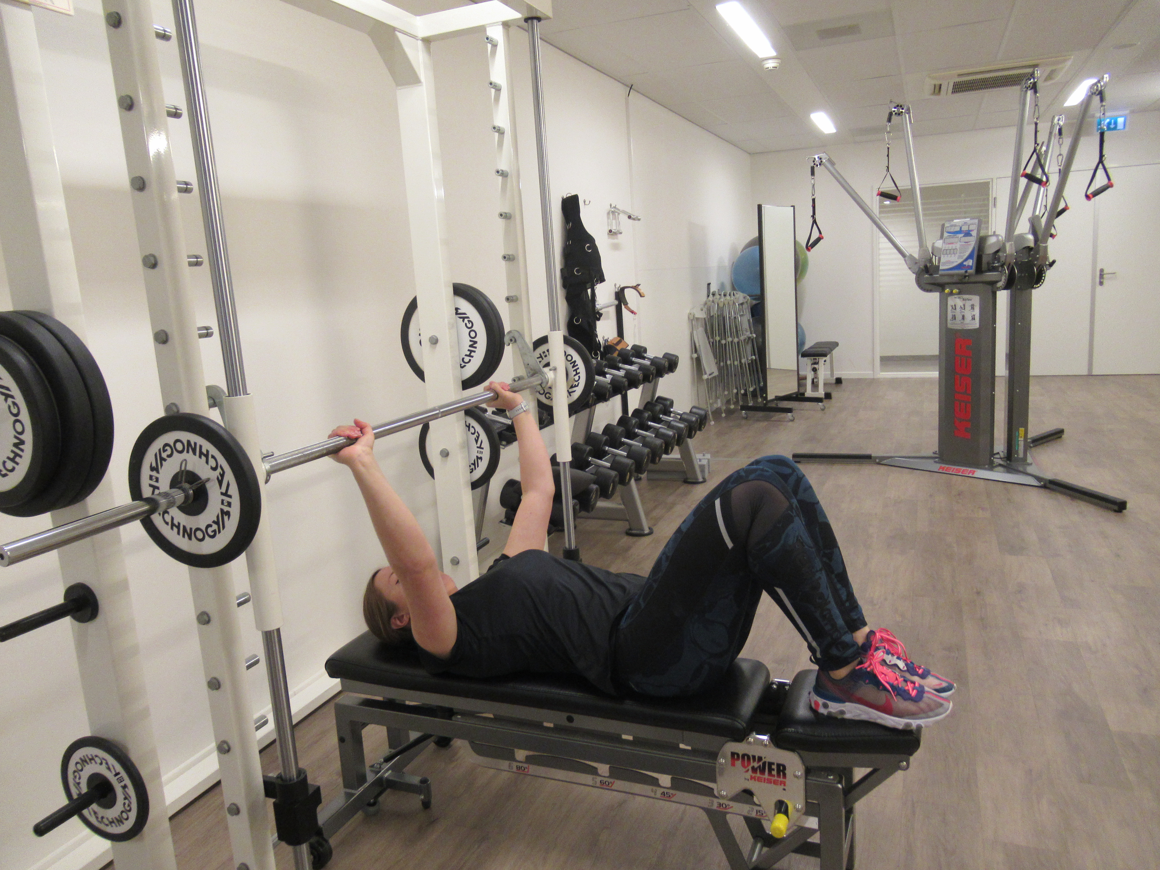
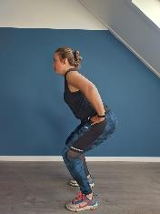
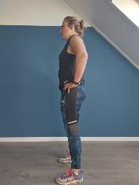
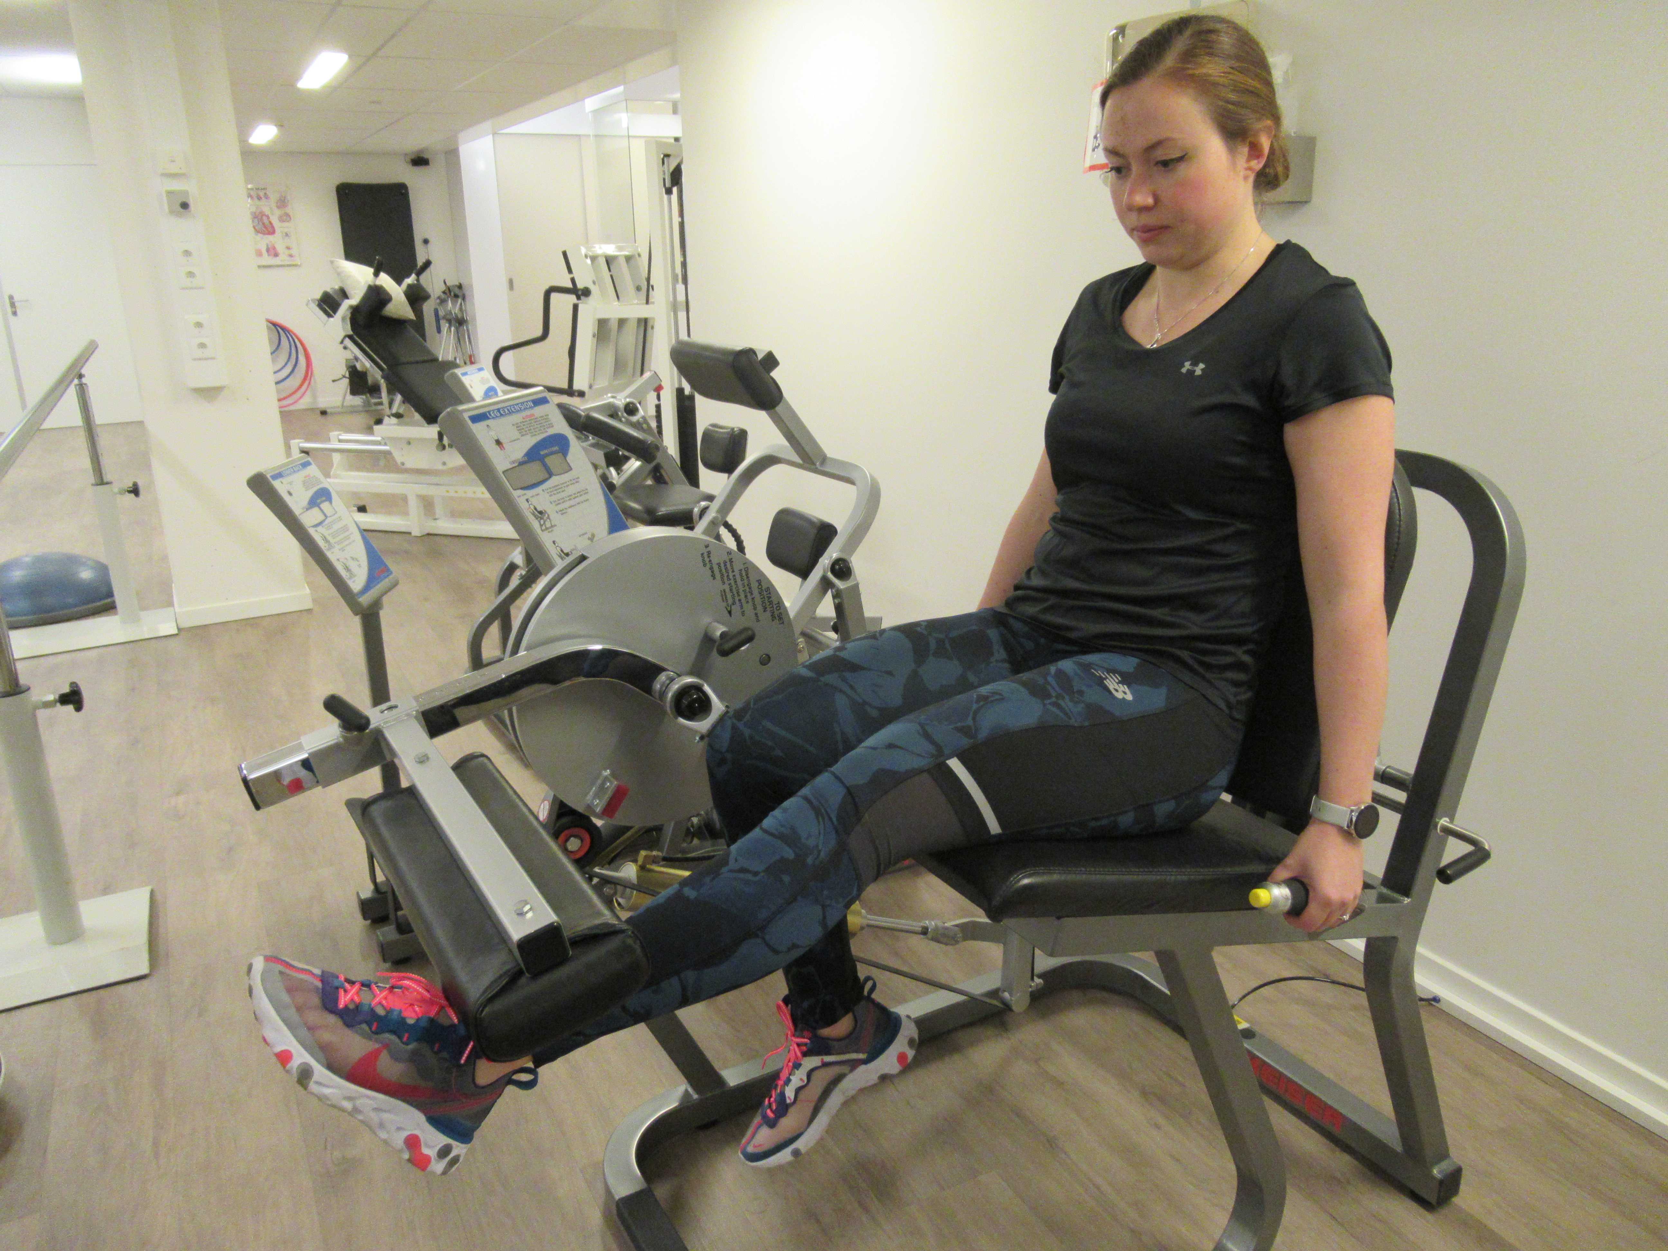
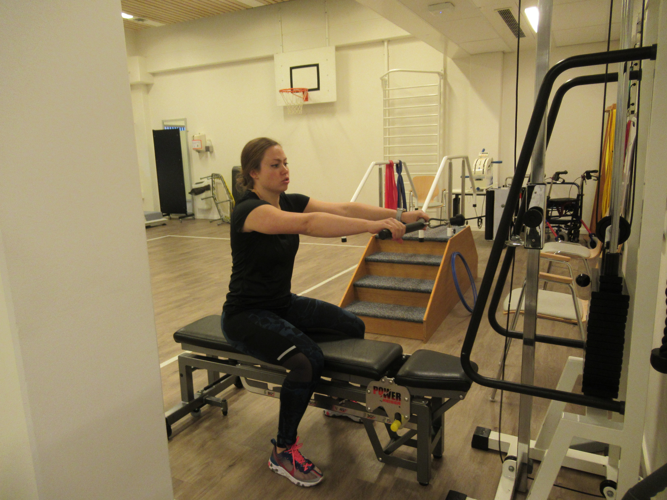
Krachttraining
Elastieken
Gewicht apparaten & Losse gewichten
Lichaamsgewicht

Slide 13
Sport en gezond bewegen bij Parkinson – Waar willen wij meer over weten?
De effecten van sport en gezond bewegen op angst/stemming en geheugen
De effecten van sport en gezond bewegen op het ziekte proces
De beste manier om te sporten en/of gezond te bewegen

Slide 14
“Onderzoek naar de effecten van fysieke training op lichaam en geest”

Slide 15
Angst en stemmingsklachten bij Parkinson
Diagnose Parkinson
Motorische problemen
Angst en depressie
25-49% van patiënten ervaart angst klachten
30-45% van patiënten ervaart depressie
Combinaties zijn ook mogelijk

Slide 16
Angst en stemmingsklachten bij Parkinson
Negatief effect op de kwaliteit van leven van mensen met Parkinson
Angst en depressie
25-49% van patiënten ervaart angst klachten
30-45% van patiënten ervaart depressie
Combinaties zijn ook mogelijk
Sport en bewegen
Medicamenteuze behandeling niet altijd voldoende en kan bijwerkingen veroorzaken

Slide 17
Studie opzet
Baseline
High Intensity Interval Training
Follow-up
n=16
PD (n=24)
R
n=16
Baseline
Continue aerobe duurtraining
Follow-up
MS (n=24)
n=16
Baseline
Beweeg advies
Follow-up
Notes:
Het onderzoek duurt 16 weken, startend met 4 weken baseline dan 8 weken training en dan nog 4 weken follow-up. Voor het onderzoek zoeken wij 24 mensen met de ziekte van Parkinson en 24 mensen met progressieve MS. Op basis van loting worden deze deelnemers ingedeeld in één van de trainingsgroepen.

Slide 18
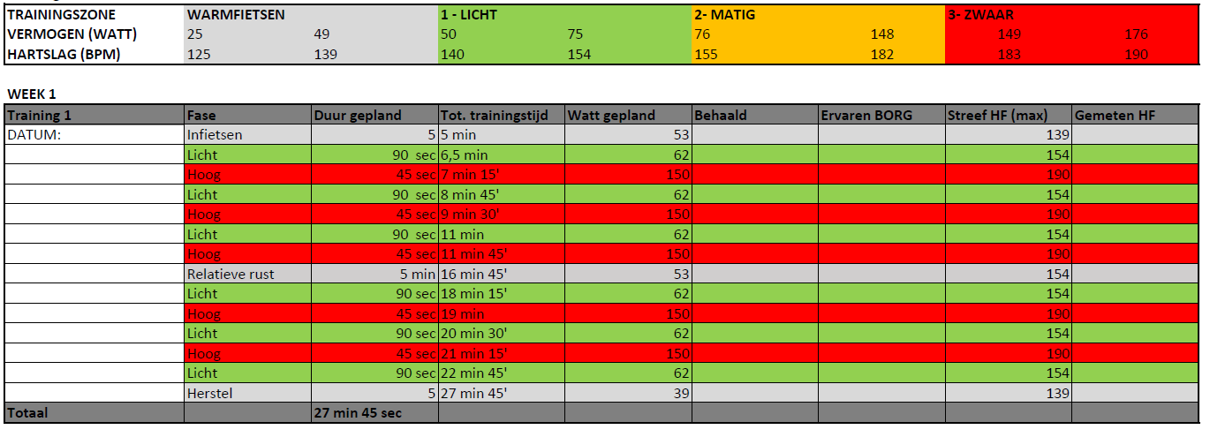
Training – Hoog intensieve interval training
FITT-principes
Frequentie: 2x per week voor 8 weken
Intensiteit:
  Interval: 85%-90% Wmax (>VT2)
  Rust: < VT1
Tijd: ≤ 30 minuten
  Interval: 45 sec 5-6 x
  Rust: 90 sec 6-7 x
Type: HIIT op fietsergometer

Slide 19
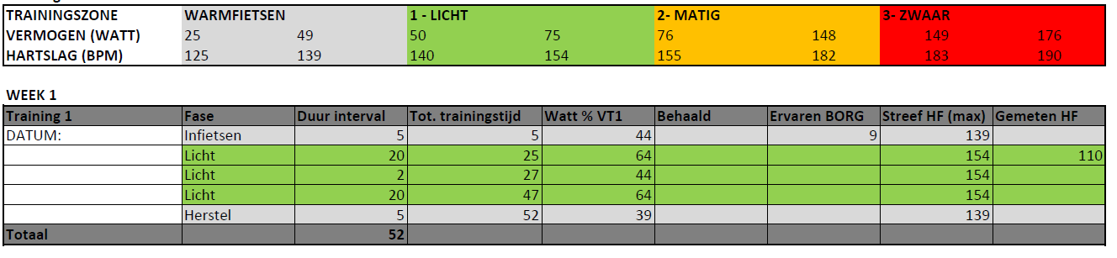
Training – Continue aerobe duurtraining
FITT-principes
Frequentie: 2x per week voor 8 weken
Intensiteit: < VT1
Tijd: 52 minuten
Type: continue aerobe duurtraining op fietsergometer

Slide 20
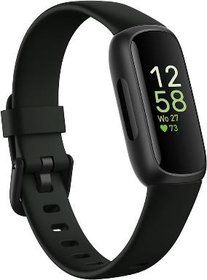
Training – Beweegadviesgroep
FITT-principes
Frequentie: 5x per week voor 8 weken
Intensiteit: +3000 Stappen
Tijd: Norm gezond bewegen (300 minuten matig intensief)
Type: Wandelen

Slide 21
Participants
Wie kan meedoen?
Diagnose: PD of progressive MS | Deelname aan intensief duurtrainingspogramma (1 maand voor start)
Angst en/of depressie (HADS-A/HADS-D ≥8 punten) | Contraindications voor hoog intensieve inspanning (e.g., cardiovasculaire, pulmonaire, or musculoskeletale problemen)
H&Y stadium <4 | EDSS score <6
Kan meedoen aan intensief oefenprogramma
Stabiele medicatie (4 weken voor start)
Notes:
Voor de HersenFIT studie zijn wij op zoek naar 48 deelnemers. 24 mensen met Parkinson en 24 mensen met een progressieve vorm van MS.
Hier zien jullie een overzicht van de in- en exclusiecriteria.
Het belangrijkst is dat wij op zoek zijn naar mensen met of de ziekte van Parkinson of progressieve MS ouder dan 18 jaar.
Wij onderzoeken primair het effect van de verschillende vormen van bewegen op angst- en stemmingsklachten. Daarom hebben wij als inclusiecriterium dat patiënten een score groter dan of gelijk aan 8 hebben op een of beide sub-schalen van de Hospital Anxiety and Depression Scale, de HADS (>=8: mogelijke angststoornis of depressie; >=11: vermoedelijke angststoornis of depressie).
Daarnaast is het belangrijk dat de medicatie stabiel is gedurende vier weken voor start van deelname.
Tijdens de intake zal aan de hand van het Lausanne protocol worden gekeken of intensief trainen voor een patiënt veilig kan, dus of er geen contra-indicaties zijn.
Om te controleren of geïnteresseerde mensen ook geschikt zijn voor het onderzoek plannen wij altijd een intake, dus bij twijfel kunnen wij dit altijd verder onderzoek.

Slide 22


HersenFIT
www.hersenfit.amsterdam
hersenfit@amsterdamumc.nl
Fysieke training voor mensen met de ziekte van Parkinson of mensen met multiple sclerose: De effecten op lichaam en geest.
Arianne Gravesteijn
dr. Erwin E.H. van Wegen, dr. Marc B. Rietberg, prof. dr. Odile A. van den Heuvel, prof. dr. Vincent de Groot
Project team:
Prof. dr. Henk W. Berendse Prof. dr. Tim Vanbellingen Patient researchers onafhankelijke expert
Dr. Wilma van de Berg Dr. Chris Vriend Martin Meesterman Prof. dr. Carel G.M. Meskers
Prof. dr. Rob de Bie Ruud Overes
Dr. Mark Hirsch
Notes:
Onderzoek doe je niet alleen dus ik wil graag alle mensen betrokken bij dit onderzoek bedanken.
Mochten jullie op jullie poli mensen tegen komen die mogelijk geschikt zijn voor deelname aan het onderzoek dan hoor ik dit graag. Jullie of potentiële kandidaten kunnen mij mailen op hersenfit@amsterdamumc.nl en voor meer informatie kun je ook kijken op onze website www.herensfit.amsterdam.
Heel erg bedankt voor jullie aandacht!

Slide 23
Trainingsprincipes - HersenFIT
Specificiteit → Duurtraining
Overload, Progressie en individualiteit → Maximale inspanningstest
Herstel → Trainingsverdeling 2x per week met 1 dag rust.

